Slide 1
À la fin de cette unité, vous serez en mesure de :
MODULE : Effectuer le test rapide INSTI pour le VIH
Comprendre le processus du dépistage rapide du VIH au moyen du test INSTI^{MC}
Organiser et étiqueter le matériel pour le test
Prélever un échantillon de sang par piqûre sur le bout d’un doigt
Effectuer un dépistage rapide à l’aide du test INSTI^{MC} et évaluer le résultat
Répondre adéquatement à tout résultat du dépistage
Notes:
Examinez les objectifs d’apprentissage avec les stagiaires

Slide 2
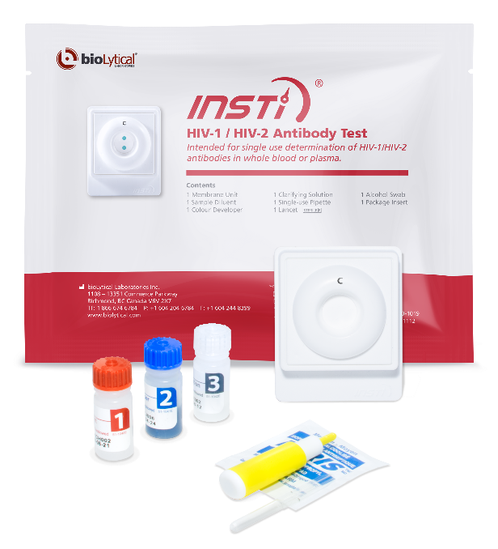
Le test rapide du VIH INSTI^{MC}
MODULE : Effectuer le test rapide INSTI pour le VIH
Breveté au Canada et approuvé en Ontario pour le dépistage rapide
4 étapes; tout le matériel nécessaire est inclus dans la trousse
Le dépistage rapide :
Donne rapidement une réponse aux client-es : le dépistage et le résultat ont lieu dans un même rendez-vous
Peut être effectué à l’extérieur des établissements médicaux par du personnel non médical sous la directive de personnel médical autorisé à effectuer le dépistage.
Notes:
- Présentez le test et expliquez pourquoi le dépistage rapide est un élément utile du programme ontarien de dépistage du VIH
- Soulignez que la possibilité d’effectuer le dépistage hors laboratoire ne signifie pas que les normes de qualité du test et de la tenue de dossier soient inférieures

Slide 3


Le dépistage rapide du VIH INSTI^{MC}
MODULE : Effectuer le test rapide INSTI pour le VIH
Résultats d’INSTITM en dépistage du VIH
dans du sang complet
Utilisé comme méthode de dépistage en Ontario; doit être confirmé par un test standard
Détecte à la fois les anticorps IgM et IgG produits par le corps humain en réponse à l’infection à VIH
Très précis lorsque des anticorps sont présents (après le début de la période fenêtre)
Sensibilité | 99,6 %
Spécificité | 99,3 %
Un filet de pêche qui est sensible attrape tous les thons, mais peut-être aussi des dauphins...
Un filet de pêche qui est spécifique n’attrape que des thons et laisse passer les dauphins
Un test idéal est à la fois sensible et spécifique
Notes:
Soulignez qu’il s’agit d’un dépistage d’anticorps – comme nous l’avons vu dans le module sur la période fenêtre, la détection au début de la période fenêtre est la principale limite
Signalez brièvement que ce test est à la fois sensible et spécifique (mais il n’est pas nécessaire que les participant-es comprennent les aspects techniques de la sensibilité et de la spécificité)

Slide 4
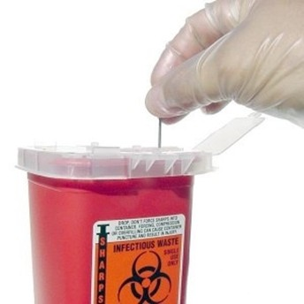
Éléments nécessaires pour le dépistage
MODULE : Effectuer le test rapide INSTI pour le VIH
Un lieu tranquille et privé, où vous pourrez donner le counseling au client ou à la cliente; ce lieu devrait être doté d’une surface plane où vous pourrez effectuer le test (ou être adjacent à une pièce où vous pouvez effectuer le test, si c’est la pratique dans votre centre)
La trousse de dépistage du VIH INSTITM contenant tout le matériel nécessaire pour la piqûre au bout d’un doigt et pour effectuer le dépistage
Un ou plusieurs récipients à déchets biodangereux et à objets « tranchants ».
Tout contenant pour jeter des objet tranchants (comme la lancette) doit avoir des parois rigides
De la ouate (ou du pansement ou de la gaze) et des pansements adhésifs pour le/la client-e
Des gants et du désinfectant/savon pour les mains
Notes:
Passez en revue les éléments nécessaires pour le dépistage, y compris les moyens appropriés pour éliminer les objets tranchants et les substances biodangereuses (les stagiaires devraient examiner leur environnement pour repérer les options de mise au rebut appropriée avant d’avoir dans leur main une lancette dont le bout est couvert de sang!)
Parlez des gants, des précautions universelles et de l’hygiène des mains

Slide 5

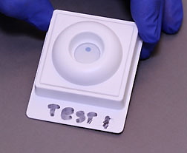
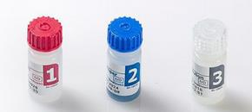
Contenu de la trousse de test
MODULE : Effectuer le test rapide INSTI pour le VIH
Feuillet explicatif
Lancette
Tampon alcoolisé
Pipette
Dispositif à membrane
Réactifs pour le test
Notes:
Montrez les éléments contenus dans la trousse et rappelez aux participant-es que la trousse contient un feuillet explicatif comme source d’information
Il est crucial d’utiliser les fioles dans le bon ordre

Slide 6















Sommaire du fonctionnement
MODULE : Effectuer le test rapide INSTI pour le VIH
Anticorps VIH-1 VIH-2
ordinaires
Colorant bleu du réactif 2
Deux points sur la membrane de dépistage attirent et capturent les anticorps humains (Ac)
  Le point supérieur, point de contrôle, capture tout type d’anticorps humains (et démontre que le test fonctionne)
  Le point inférieur, point de dépistage, capture uniquement les anticorps (Ac) au VIH-1 et au VIH-2
Après la capture, les anticorps sont colorés au moyen d’une teinture bleue (une couleur bleue apparaît aux endroits où des anticorps ont été capturés)
Zone de capture sur
la membrane
Colorant bleu du réactif 2
Zone de capture pour les Ac au
VIH-1 et au VIH-2
Notes:
- Certaines personnes trouvent cette diapositive difficile à expliquer et difficile à comprendre
- Messages importants : 1) Le point de contrôle devrait toujours réagir, pour que le dépistage soit valide
2) Le point de dépistage détecte uniquement les anticorps au VIH-1 ou au VIH-2; il détecte les anticorps IgM et les anticorps IgG

Slide 7
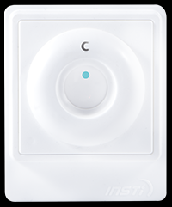
Commencer le test
MODULE : Effectuer le test rapide INSTI pour le VIH
Pour d’autres conseils, regardez une vidéo de la procédure de dépistage à
https://biolytical.com/support/education/?country=CA
Après le counseling pré-test et l’obtention du consentement du client ou de la cliente au dépistage, indiquez que le temps est venu de commencer le test; lavez-vous les mains ou désinfectez-les
Réunissez le matériel nécessaire; écrivez le nom ou de numéro du client dans le registre quotidien ainsi que le numéro de lot de la trousse et sa date d’expiration
Placez le dispositif à membrane de façon à ce que l’onglet pour le nom soit au bas; une petite lettre C indique l’emplacement du point de contrôle, en-haut
Demandez à la personne quelle main elle veut utiliser et commencez le prélèvement de sang
Peut servir à écrire le nom ou le # d’identification du client
Notes:
D’autres détails sur les registres et les formulaires de déclaration vous seront présentés dans une séance ultérieure; soulignez que la tenue de registres et les formulaires sont un aspect essentiel du dépistage (et que cela peut être fait après le dépistage, dans certains centres)

Slide 8

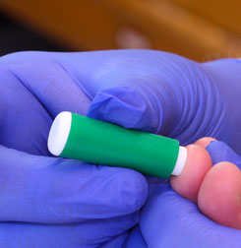
Le prélèvement de sang
MODULE : Effectuer le test rapide INSTI pour le VIH
Choisissez le doigt où vous prélèverez du sang; massez-le pour l’échauffer et pour y stimuler la circulation sanguine
Nettoyez en frottant avec de l’alcool
Laissez l’alcool s’évaporer complètement
Tenez fermement le doigt, sous la jointure supérieure
Appliquez la lancette sur le côté du doigt choisi (comme illustré) – pas directement sur la pointe du doigt
Relâchez le doigt et jetez la lancette dans le contenant à objet tranchants
Notes:
Mentionnez que la vidéo de bioLytical donne plus de détails sur le prélèvement de sang
Indiquez les zones idéales pour la ponction
Insistez sur la mise au rebut sécuritaire de la lancette

Slide 9
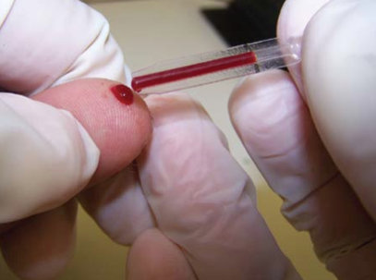
Le prélèvement de sang
MODULE : Effectuer le test rapide INSTI pour le VIH
Tenez la pipette horizontalement ou légèrement penchée vers le bas; placez le bout de la pipette sur la goutte de sang
Pressez légèrement le doigt
Laissez la pipette se remplir jusqu’au trait noir; ceci se fera automatiquement, par action capillaire
Pendant que vous prélevez le sang, n’appliquez pas de pression sur la pipette et ne bloquez pas le petit trou situé juste au-dessus du trait noir
Donnez à la personne une boule d’ouate ou une gaze, pour appuyer sur le point de la ponction; assurez-vous que la personne n’a pas de sensation d’évanouissement
Notes:
Suggérez de tenir la pipette à l’horizontale ou légèrement penchée vers le bas; ainsi, le sang pénètre naturellement dans la pipette; il n’est pas nécessaire de pomper le sang du doigt vers la pipette!

Slide 10
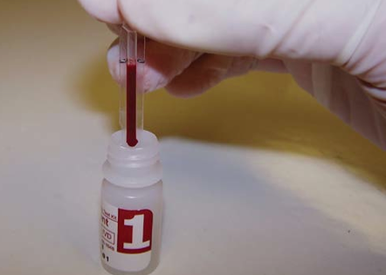
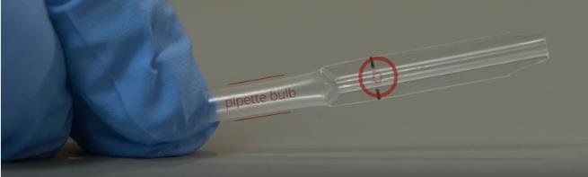
Commencer le test
MODULE : Effectuer le test rapide INSTI pour le VIH
Placez tout le sang dans la fiole 1 (rouge) en pressant le bout de la pipette
Si le sang n’est pas tout expulsé de la pipette, couvrez le trou juste au-dessus du trait noir et essayez de nouveau
Replacez le capuchon sur la fiole et agitez délicatement par inversions
Offrir un pansement à la personne
La pratique varie d’une clinique à l’autre; si dans votre clinique on effectue le test dans un lieu où le/la client-e ne vous voit pas, cette étape est le moment où vous devriez aller dans l’autre pièce. Vous disposez de cinq minutes pour verser le contenu de la fiole 1 (avec le sang) dans le dispositif à membrane
Notes:
Démontrez comment utiliser la pipette

Slide 11
Effectuer le test
MODULE : Effectuer le test rapide INSTI pour le VIH
Retournez encore une fois la fiole 1, et, dans un délai de moins de 5 minutes, versez le contenu combiné dans le dispositif à membrane
  ….Attendez que le liquide ait été absorbé complètement; ceci donne aux anticorps le temps nécessaire pour s’ancrer à la membrane
Ajoutez le contenu de la fiole 2 (bleue) dans le dispositif à membrane …Attendez que le liquide ait été absorbé complètement; ceci permet au colorant bleu de s’attacher aux anticorps
Ajoutez le contenu de la fiole 3 (grise) dans le dispositif à membrane. Cette solution clarifiante rend les points plus visibles; on peut lire le résultat sur la membrane lorsqu’elle est encore mouillée; après avoir ajouté la solution clarifiante, vous devez lire le résultat dans un délai d’au plus 5 minutes
Notes:
Suggérez d’agiter une fois de plus le contenu de la fiole 1, par inversions, juste avant de le verser dans le dispositif à membrane, si l’on se rend dans une autre salle pour effectuer le test
Signalez que la personne qui effectue le test n’a pas à chronométrer quoi que ce soit; il suffit d’attendre qu’une solution ait été absorbée, avant d’ajouter la suivante
Ce processus par étapes peut également aider les gens à comprendre comment le test fonctionne

Slide 12
Lire le test
MODULE : Effectuer le test rapide INSTI pour le VIH
En Ontario, nous avons trois résultats possibles d’un dépistage rapide du VIH avec la trousse INSTI^{MC}
Pour la lecture du résultat, la bandelette d’identification doit toujours être placée en-bas (côté le plus près de vous)
Consultez votre documentation personnelle pour un tableau montrant des exemples réels de l’apparence du résultat de test
Nom ou # d’id.
Nom ou # d’id.
Nom ou # d’id.
Réactif
Non réactif
Non valide
Tout point visible de test, même pâle ou vide, devrait être considéré comme un résultat réactif.
Notes:
Soulignez qu’un point de test visible, peu importe sa pâleur ou à quel degré il est flou, peut être interprété comme un résultat réactif. En Ontario, nous n’utilisons pas le terme « indéterminé ». Nous optons pour la prudence, et faisons confirmer tout résultat possiblement positif par un dépistage standard.
Signalez et montrez la feuille de référence, dans la documentation à apporter (même si d’autres documents pour les stagiaires sont accessibles électroniquement, une version de cet outil devrait être leur remis en version imprimée).

